Slide 1



Slide 2



Slide 3



Slide 4


Project
Manager

Slide 5




Slide 6




Slide 7

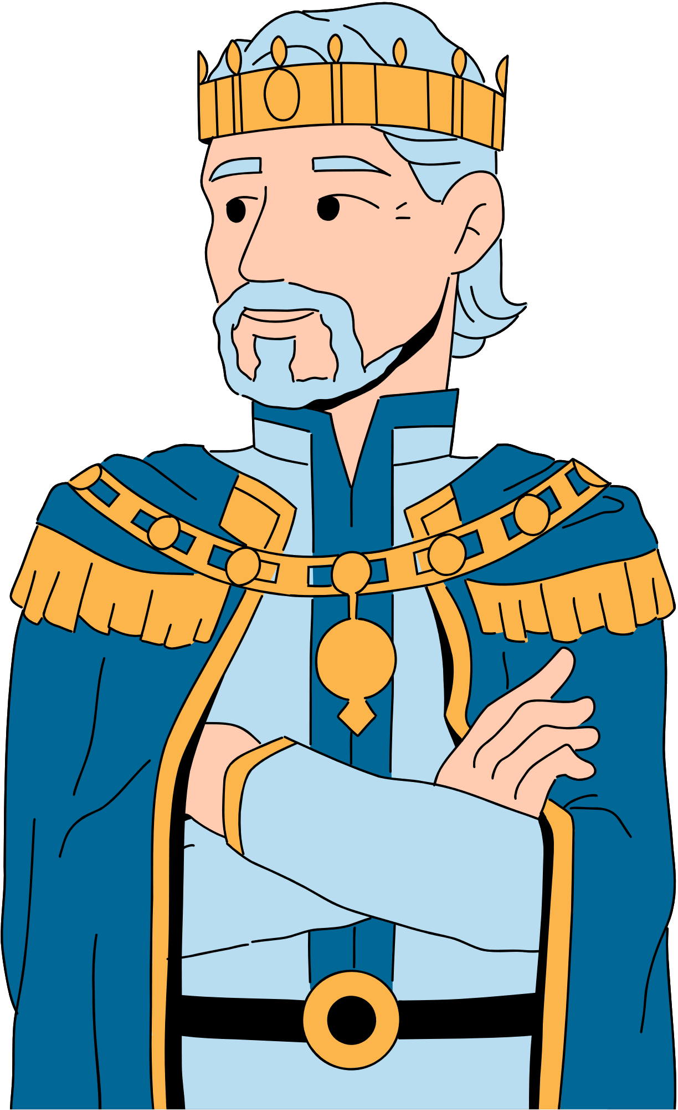

Slide 8


Slide 9

1.mission
Project
Manager

Slide 10
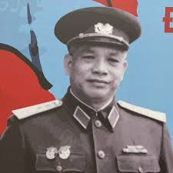
“Quyết đánh và quyết thắng, biết đánh, dám đánh và biết thắng. Nhất định sẽ đại bại được kè thủ…”
Project
Đại tướng Văn Tiến Dũng
Manager

Slide 11



2. input & output
Đầu vào:
- Yêu cầu dự án từ khách hàng/ban giám đốc
- Ngân sách, thời gian, nguồn lực
- Phạm vi công việc và mục tiêu dự án
Project
Manager

Slide 12
2. input & output
Đầu ra:
-Thời gian biểu
-Phân chia chi phí
-Phân chia nguồn lực
Project
Manager

Slide 13


3. co-op with?
Là người lãnh đạo nên cần phải giao tiếp với tất cả các phòng, đồng thời phải báo cáo tiến trình với giám đốc hoặc khách hàng
Project
Manager

Slide 14



4. Tools?
Quản lý dự án:
Project
Manager

Slide 15





4. Tools?
Quản lý tài liệu:
Project
Manager

Slide 16
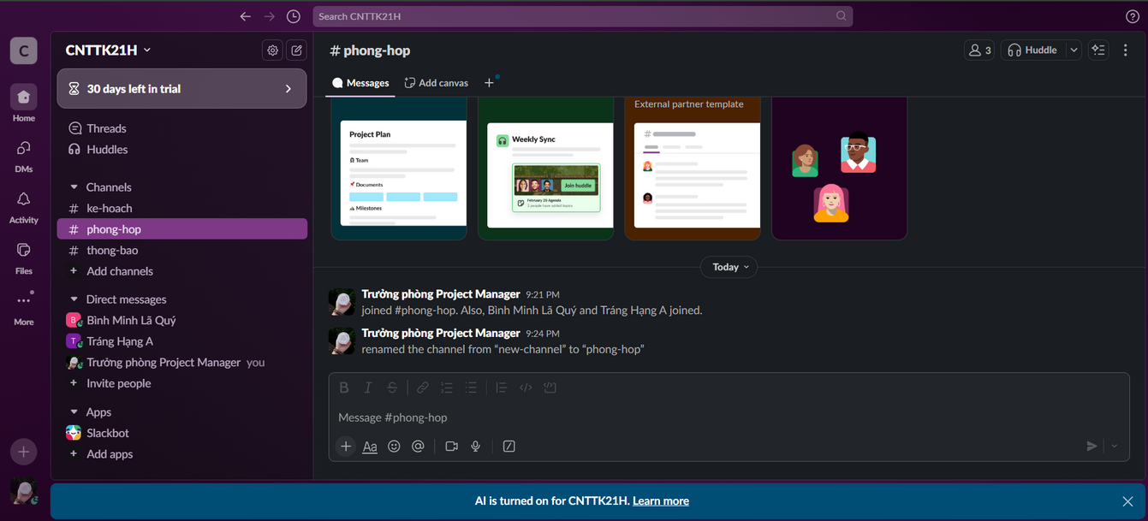

4. Tools?
Giao tiếp nhóm:
Project
Manager

Slide 17
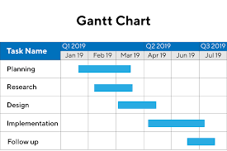
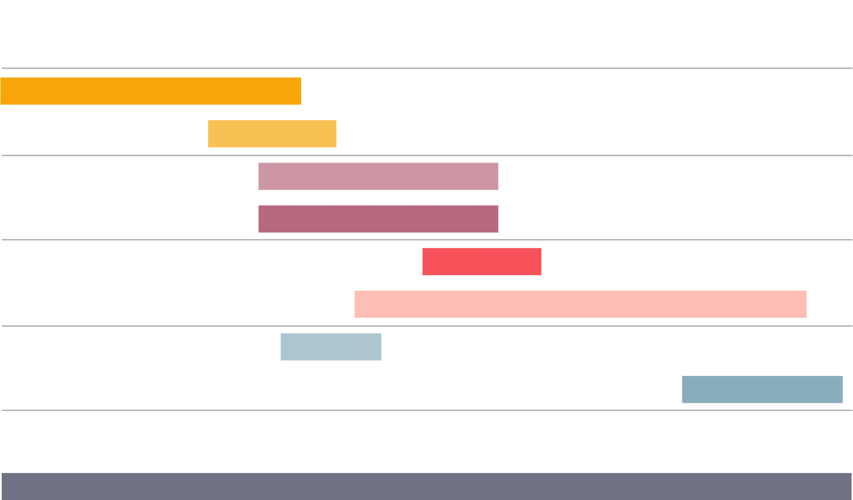
4. Tools?
Quản lý thời gian & chi phí:
Project
Manager

Slide 18





5. Skills?
Kiến thức:
Project
Manager

Slide 19




5. Skills?
Kỹ năng:
Project
Manager

Slide 20


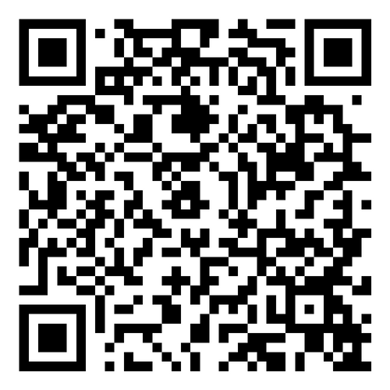
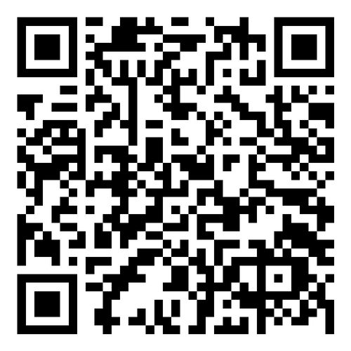
6. market demand?
Project
Manager

Slide 21


7. money
10TR~100TR
Project
Manager

Slide 22



7. money
Cấp độ
Mức lương
Junior PM (0–2 năm)
10 – 20 triệu VND/tháng
Mid-level PM (2–5 năm)
20 – 40 triệu VND/tháng
Senior PM (>5 năm)
40 – 80 triệu VND/tháng
PM có chứng chỉ PMP
Có thể trên 100 triệu VND/tháng

Slide 23




Thank You!

